Slide 1


Slide 2



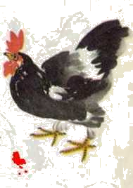
哎呀，这幅母鸡图
不小心染上红色的墨迹
了，怎么办？

Slide 3

自读课文，想一想玲玲的画弄脏了，她是怎么做的。借助拼音认读生字，同学间可相互交流认字方法。

Slide 4
读读认认
duān jiǎng cuī jīn
开 端 奖 品 催 促 脑 筋
líng xiáng
fú bā zāng
铃 样
副 趴 庄
——玲 ——详
——幅 ——叭 ——脏

Slide 5
读读写写
叭 玲 狗 糟
楼梯 肯 脑筋

Slide 6
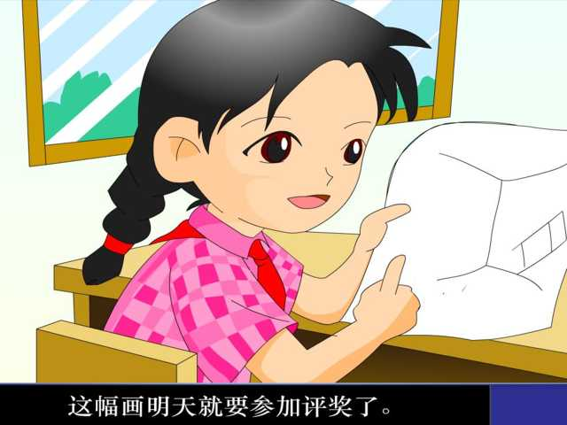

Slide 7
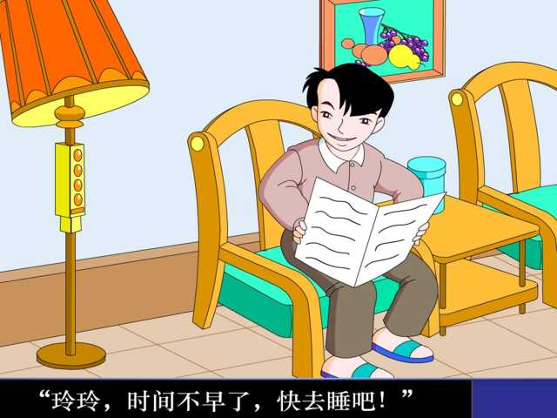

Slide 8
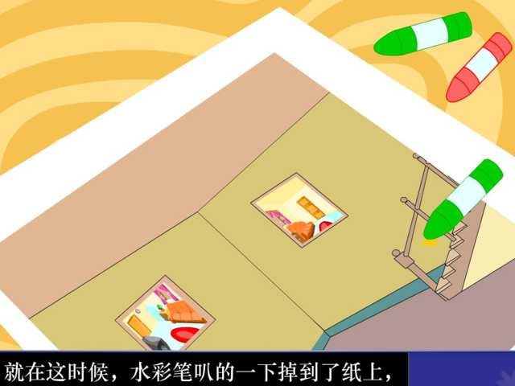

Slide 9
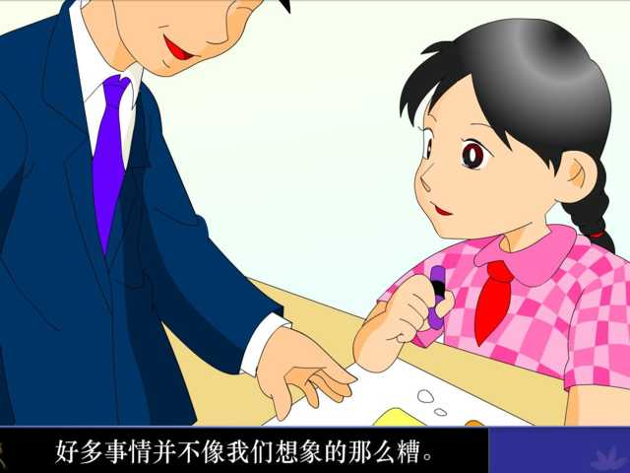

Slide 10

读读想想
玲玲是怎么解决掉画上的墨迹呢？为什么爸 爸不直接告诉玲玲画什么？
玲玲想了想，……小花狗懒洋洋地趴在楼梯 上。玲玲满意地笑了。
1）玲玲想了想，她会想什么？她为什么要画小
花狗？而不是其它东西？
2）“玲玲满意地笑了”说明什么？如果是你，你
会想些什么？

Slide 11
好多事情并不像我们想像的那么糟。只要肯
动脑筋，坏事往往能变成好事。
读一读这个句子，联系课文，说说你对这段
话的理解。
联系自己的实际，说说你对这段话的理解。
可小组合作，交流自读成果。
把这个句子抄下来，背诵。

Slide 12

玲玲在生活中遇到了不高兴的事，在爸爸的
指点下，她通过动脑筋，将坏事变成了好事。
在你们的生活中，你遇到过这样的事吗？
回到家里，可叫爸爸妈妈讲一个类似的故事，
或自己通过阅读书刊再找一个开动脑筋、变
坏事为好事的小故事，然后抽时间讲给班上
的同学听。

